Slide 1



الاولى
إعدادي
مادَّةُ اللُّغةِ العَربيَّةِ
2 - الطَلاقَةُ والفَهْمُ على مستوى الفقرة
اللبنة
الثاني
الأسبوع
الاولى
الحصة
أقرأ بطلاقة وأفهم فقرة تفسيرية عن ظاهرة طبيعية ص:35
الموضوع
Notes:
1

Slide 2



هيكلة اللبنات :
النص الطويل
النص متوسط الطول
النص القصير
الفقرة
الجملة
الطلاقة
أنتم هنا
الفهم
اللبنة 5
اللبنة4
اللبنة 3
اللبنة 2
اللبنة 1

Slide 3
مسار حصص المعالجة المكثفة
الرائز
أستمع و أفهم
أقرأ بطلاقة و أفهم
حصة 35
حصة 8
حصة 7
حصة 6
حصة 5
حصة 4
حصة 3
حصة 2
حصة 1
أنجز نشاطا توليفيا
أنجز نشاطا توليفيا

Slide 4
هيكلة حصص الأسبوع :
أقرأ بطلاقة وأفهم فقرة تفسيرية حول ظاهرة طبيعية
الحصة 1
أقرأ بطلاقة وأفهم فقرة حجاجية في التعبير عن رأي
الحصة 2
أقرأ بطلاقة وأفهم فقرة حجاجية في الدفاع عن فكرة
الحصة 3
أنجز نشاطا توليفيا
الحصة 4

Slide 5
توجيهات ديداكتيكية لهذه الحصة
في نهاية هذه الحصة، يجب أن يكون التلاميذ قادرين على:
قراءة الفقرة بطلاقة
فَهْمِ المعَانِي المباشرة والضمنية للفقرة.
مهمة يجب أن ينجزها التلاميذ بنجاح
الاستراتيجية التي يتم تدريسها أثناء النمذجة وتمارس خلال بقية الحصة هي:
الميتامعرفية، الفارقية، أسئلة افهم ، التعلم التعاوني، العمل الثنائي، التحديات، التحقق الدائم من الفهم، التقويم الذاتي المستمر
استراتيجيات ووسائل ديداكتيكية
خلال التغذية الراجعة:
تمارين تطبيقية فورية وخارج القسم ( واجبات منزلية)، استخراج القيم السلوكات الايجابية، تدبير السلوك)
عناصر التغذية الراجعة

Slide 6


دلالة الأيقونات الخاصة بالأستاذ(ة) :
صفحات خاصة بالأستاذ(ة)
تعليمات وتوضيحات موجهة للتلميذ(ة)
(يخاطب بها الأستاذ التلاميذ بصوت مسموع)
صفحة في كراسة المتعلم
نشاط ذو أولوية ينجز في القسم
نشاط اختياري يُستغنى عنه عند عدم توفر الوقت.

Slide 7




دلالة الأيقونات الخاصة بالمتعلم :
ضوابط القسم
استعمال الألواح للإجابة
الممارسة المستقلة
الممارسة الموجهة الثنائية

Slide 8




من يذكرنا بالضوابط التي ينبغي الالتزام بها داخل الفصل؟
ضوابط القسم
يختار المدرس 3 متعلمين للتذكير بضوابط العمل داخل الفصل,
أشارك بفعالية، وأطلب الإذن عند المشاركة
أنتبه عندما يتحدث أستاذي، وأصغي بعناية لحديث زملائي وزميلاتي
أطرح أسئلتي كلما كان أمر ما غير واضح بالنسبة إلي
أنجز واجباتي وأنشطتي الصفية والمنزلية بجدية

Slide 9
من يذكرنا بالضوابط التي ينبغي الالتزام بها داخل القسم؟
ضوابط القسم
يختار الأستاذ 3 متعلمين للتذكير بضبطين فقط من ضوابط العمل الصفي.

Slide 10
من يذكرنا بالضوابط التي ينبغي الالتزام بها داخل القسم؟
ضوابط القسم
يختار الأستاذ 3 متعلمين للتذكير بضبطين فقط من ضوابط العمل الصفي.
أشارك بفعالية، وأطلب الإذن عند المشاركة
أنتبه عندما يتحدث أستاذي، وأصغي بعناية لحديث زملائي وزميلاتي

Slide 11

هيكلة حصة أقرأ بطلاقة وأفهم
افتتاح الحصة (النشاط الاعتيادي- مراقبة الانجاز القبلي- التصريح بالأهداف(
1
10 دقائق
  أقرأ بطلاقة (أ- أقرأ العبارات بطلاقة/ ب- أقرأ الجمل بطلاقة)
2
15 دقيقة
  أغني رصيدي في التفسير
3
5 دقائق
أفهم المقروء
4
15 دقيقة
أوظف وأستثمر
5
5 دقائق
اختتام الحصة
6
5 دقائق

Slide 12


افتتاح الحصة:
أ- نشاط اعتيادي
4 دقائق

Slide 13




النشاط الاعتيادي : سنبدأ حصتنا بلغز، ومن توصل منك إلى الحل في أقل من دقيقتين يلقب ب « رياضياتي» هذه الحصة:
يقرأ المدرس اللغز، وبعدها يدعو المتعلمين إلى البحث عن حل له في أقل من دقيقتين و يستمع بعد ذلك إلى إجابات 4 متعلمين.
أنا عددٌ إذا أضَفتَني إلى مثلي ونصف مثلي كان مجموعي 30
فمَنْ أنَا؟
............

Slide 14


بعد سماع إجاباتكم، الحل هو: 12
ينوه المدرس بعمل المتعلمين، ويقدم لقب «الرياضياتي" للمتعلم الذي توصل إلى الحل. ويطلب منه أن يشرح للتلاميذ سيرورة تفكيره وكيف توصل للجواب
الجواب
أنا عدد إذا أضفتني إلى مثلي ونصف مثلي كان مجموعي 30.
أنا: 12

Slide 15
ب- مراقبة إنجاز الواجبات المنزلية
4 دقائق

Slide 16
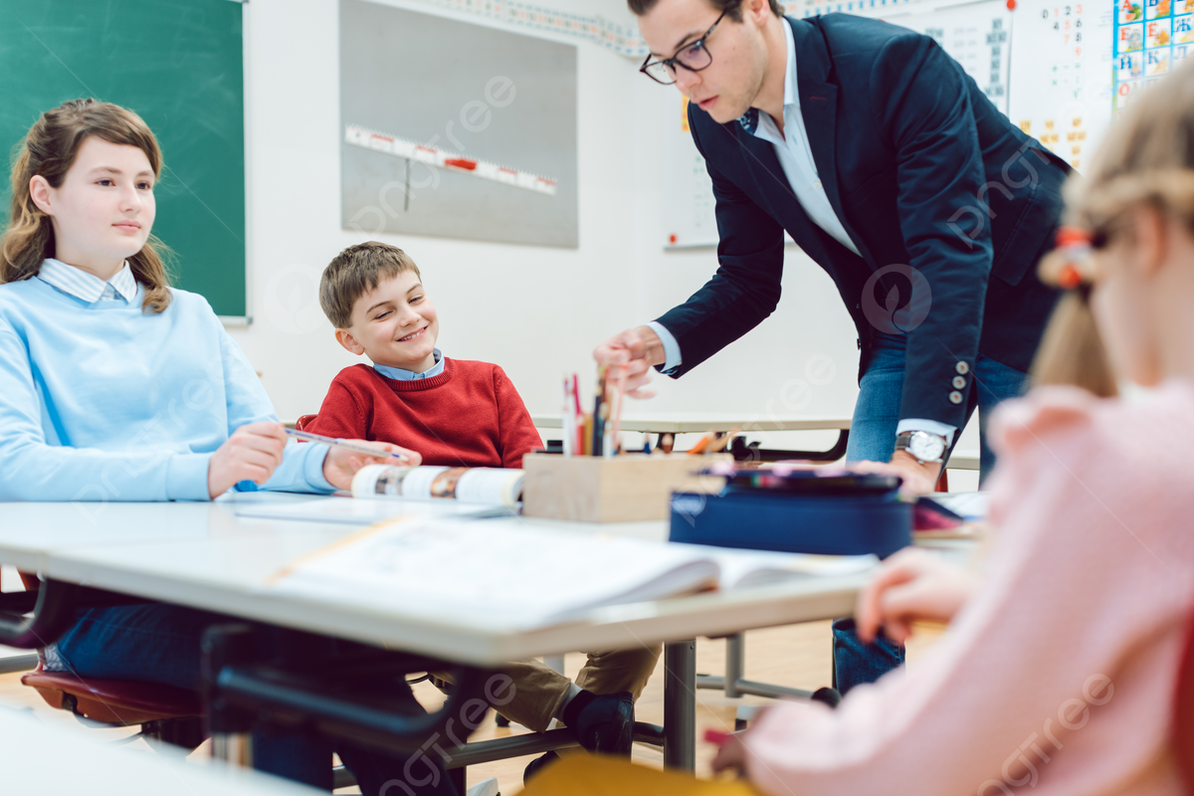
مراقبة انجاز التلاميذ الواجبات المنزلية
يراقب المدرس مدى إنجاز التلاميذ الواجبات المنزلية مع تقديم التغذية الراجعة الفورية لهم ( يكفي الاستاذ بعينة من التلاميذ في كل حصة).

Slide 17

ب- التصريح بالأهداف دقيقتان ( 02)

Slide 18

عِندَ نِهَايَةِ هذِهِ الحِصَّةِ، سَتَكُونُونَ قَادِرِينَ عَلَى:
قِرَاءَةِ فقرة بِطَلَاقَةٍ.
فَهْمِ المعاني المباشرة والضمنية للفقرة.

Slide 19
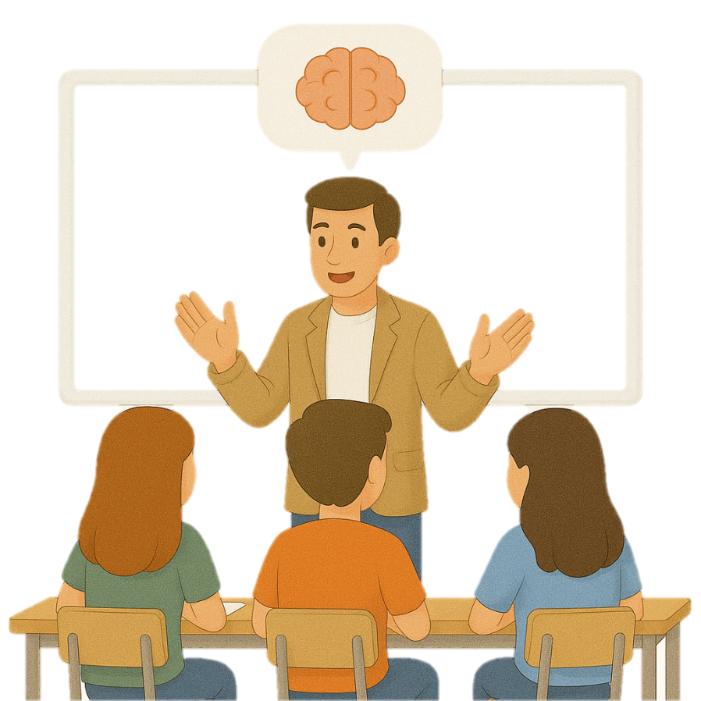

النشاط الأول
القراءة بطلاقة
15 دقيقة

Slide 20

أ- أَقْرَأُ العبارات بِطَلَاقَةٍ 05 دقائق

Slide 21

1- النمذجة: انتبهوا، سأقرأ العبارات بطلاقة، ثم ستتناوبون على قراءتها من بعدي مع احترام معايير الطلاقة: الدقة والسرعة.
يطلب الأستاذ)ة( انتباه التلاميذ، ثم يقرأ العبارات بطلاقة.
3- عَوَامِل مُنَاخِيَّةٌ
4- الْبِنْيَةُ التَّحْتِيَّةُ
1- الْكَوَارِثُ الطَّبِيعِيَّةُ
2- الْأَمْطَارُ الْغَزِيرَةُ
5- الْإِنْذَارُ الْمُبَكِّرُ
6- شَبَكَاتُ تَصْرِيفِ الْمِيَاهِ
7- الْمَجَارِي الْمَائِيَّةُ
8- أَتْلَفَتِ الْمُمْتَلَكَاتِ
9- شَرَّدَتِ السُّكَّانَ
10- غَمَرَتِ الشَّوَارِعَ

Slide 22
2- الممارسة الموجهة: معايير الطلاقة: الدقة والسرعة.
يطلب الأستاذ)ة( من بعض التلاميذ المرور إلى السبورة وقراءة بعض العبارات بطلاقة، ويحرص على التصحيح الفوري لقراءة كل تلميذ بإشراك وملائه، ويطلب منهم إبداء رأيهم، ويختم بتقديم تغذية راجعة.
3- عَوَامِل مُنَاخِيَّةٌ
4- الْبِنْيَةُ التَّحْتِيَّةُ
1- الْكَوَارِثُ الطَّبِيعِيَّةُ
2- الْأَمْطَارُ الْغَزِيرَةُ
5- الْإِنْذَارُ الْمُبَكِّرُ
6- شَبَكَاتُ تَصْرِيفِ الْمِيَاهِ
7- الْمَجَارِي الْمَائِيَّةُ
8- أَتْلَفَتِ الْمُمْتَلَكَاتِ
9- شَرَّدَتِ السُّكَّانَ
10- غَمَرَتِ الشَّوَارِعَ

Slide 23
3- الممارسة المستقلة: معايير الطلاقة: الدقة والسرعة.
يختار الأستاذ)ة( من بين التلاميذ عينة عشوائية، ويقرأ كل واحد منهم خمس عبارات بطلاقة دون تدخل فوري، ثم يقدم تغذية راجعة بعد انتهاء التلميذ من قراءة العبارات المطلوبة.
3- عَوَامِل مُنَاخِيَّةٌ
4- الْبِنْيَةُ التَّحْتِيَّةُ
1- الْكَوَارِثُ الطَّبِيعِيَّةُ
2- الْأَمْطَارُ الْغَزِيرَةُ
5- الْإِنْذَارُ الْمُبَكِّرُ
6- شَبَكَاتُ تَصْرِيفِ الْمِيَاهِ
7- الْمَجَارِي الْمَائِيَّةُ
8- أَتْلَفَتِ الْمُمْتَلَكَاتِ
9- شَرَّدَتِ السُّكَّانَ
10- غَمَرَتِ الشَّوَارِعَ

Slide 24
ب- أَقْرَأُ النص بِطَلَاقَةٍ 10 دقائق

Slide 25
أَقْرَأُ الفقرة بِطَلاقَةٍ
الْفَيْضَانَاتُ هِيَ أَكْثَرُ أَنْوَاعِ الْكَوَارِثِ الطَّبِيعِيَّةِ شُيُوعًا. وتَحْدُثُ نَتِيجَةَ هُطُولِ أَمْطَارٍ غَزِيرَةٍ تَرْفَعُ مِنْ مُسْتَوَى الْمِيَاهِ بِسُرْعَةٍ. وَلَقَدْ كَانَ الْإِنْسَانُ قَدِيمًا يُفَسِّرُ مِثْلَ هَذِهِ الْكَوَارِثِ الطَّبِيعِيَّةِ بِقوى خَارِقَةٍ. لَكِنَّ الْإِنْسَانَ الْحَدِيثَ فَسَّرَ ذَلِكَ عِلْمِيًّا بِوُجُودِ عَوَامِلَ مُنَاخِيَّةٍ مَعْرُوفَةٍ.
وَمِنْ جِهَةٍ أُخْرَى، فَإِنَّ الْفَيْضَانَاتِ تَحْدُثُ كَذَلِكَ بِسَبَبِ غِيَابِ الْإِنْذَارِ الْمُبَكِّرِ. كَمَا أَنَّهَا تَحْدُثُ نَتِيجَةَ هَشَاشَةِ الْبِنْيَةِ التَّحْتِيَّةِ، خَاصَّةً شَبَكَات تَصْرِيفِ الْمِيَاهِ فِي الْمُدُنِ. وَيَنْتُجُ عَنِ الْفَيْضَانَاتِ إِتْلَافُ الْمُمْتَلَكَاتِ، وَانْتِشَارُ الْأَوْبِئَةِ، وَتَشْرِيدُ السُّكَّانِ.

Slide 26

1- النمذجة: أقرأ النص بطلاقة.
يحرص الأستاذ)ة( قراءة النص المثبت في الكراسة قراءة اقتدائية وفق معايير الطلاقة: الدقة- السرعة والاسترسال- تمثل المعنى. ويطلب من التلاميذ استعمال الإشارة بالأصبع أو قلم الرصاص في تتبع الكلمات المقروءة .
نطق الحروف من مخارجها الصحيحة.
التمييز بين الحركات القصيرة والطويلة، الشدة والتنوين.
احترام علامات الإعراب كما وردت في المقروء.
عدم تغيير، أو حذف، أو إضافة حروف، أو كلمات.
© قراءة سليمة من الأخطاء
(الدِّقَّة)
المحافظة على تدفق القراءة دون تلعثم أو توقفات طويلة.
قراءة عدد مناسب من الحروف/الكلمات في الدقيقة بحسب المستوى/اللبنة.
احترام علامات الوقف والفصل.
تجنب البطء المفرط أو التسرع المخل بالمعنى.
© قراءة وفق وتيرة ثابتة (السرعة والاسترسال)
إبراز الكلمات المفتاحية بالنبر المناسب.
توظيف تنغيم ملائم للجمل (خبرية، استفهامية، تعجبية…).
تنويع النبرة لتفادي الرتابة.
انسجام الصوت مع الجو العاطفي للمقروء.
© قراءة معبرة
(النبر والتنغيم)

Slide 27

2- الممارسة الموجهة: نقرأ الآن النص قِرَاءَة صامتة، ونضع سطرا أسفل الكلمات التي نجد صعوبة في قراءتها بدقة.
يحرص الأستاذ)ة( قراءة النص المثبت في الكراسة قراءة اقتدائية وفق معايير الطلاقة: الدقة- السرعة والاسترسال- تمثل المعنى. ويطلب من التلاميذ استعمال الإشارة بالأصبع أو قلم الرصاص في تتبع الكلمات المقروءة .

Slide 28
2- الممارسة الموجهة: نقرأ الآن النص بطلاقة.
يطلب الأستاذ)ة( من بعض التلاميذ المرور إلى السبورة وقراءة جمل من النص بطلاقة، ويحرص على التصحيح الفوري لقراءة كل تلميذ بإشراك زملائه، ويطلب منهم إبداء رأيهم، ويختم بتقديم تغذية راجعة.

Slide 29
3- الممارسة المستقلة: أقرأ الآن النص بطلاقة.
يتناوب التلاميذ على قراءة جمل من النص بطلاقة دون تدخل فوري من الأستاذ)ة(، ثم يقدم الأستاذ)ة( تغذية راجعة بعد انتهاء كل تلميذ من قراءة الجملة المطلوبة، بناء على معايير القراءة السليمة: السلامة من الأخطاء- الاسترسال- تمثل المعنى.

Slide 30
4- التغذية الراجعة: أقرأُ الكلمات التي كنتُ أجد صعوبة في قراءتها بطلاقة ( المسطر تحتها أثناء القراءة الصامتة).
يختار الأستاذ عينة من التلاميذ الذين وجدوا صعوبة في قراءة بعض الكلمات أثناء مرحلة القراءة الصامتة، ويطلب منهم إعادة قراءتها بطلاقة وبصوت مرتفع، قصد تتبع تطور أدائهم القرائي.

Slide 31
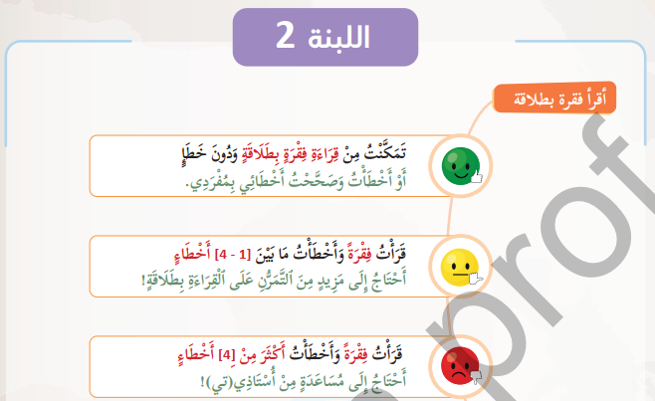
5- التقويم الذاتي: أقوم أدائي القرائي ذاتيا.
يطلب الأستاذ من التلاميذ أن يقوموا أداءهم القرائي ذاتيا بوضع دائرة أمام الرمز الموافق لإنجازهم القرائي في الجهة الخاصة بذلك على الكراسة.
أحرص على التقويم الذاتي المنتظم لأدائي القرائي وفق المعايير المثبتة بالكراسة ص 28

Slide 32

النشاط الثاني
أُغْنِي رَصِيدِي فِي التفسير
05 دقائق

Slide 33
الآن سنتعرف بعض العبارات التي تساعدنا في إغناء رصيدنا في التفسير.
يدعو الأستاذ)ة( التلاميذ إلى قراءة العبارات التفسيرية المثبتة في الكراسة قراءة سليمة، وينبه إلى أنها ستفيد في فهم النص المقروء، وفي إنتاج الجمل والفقرات التفسيرية.
أَدَوَاتُ التَّفْسِيرِ لِلتَّعْبِيرِ عَنِ النَّتَائِجِ | أَدَوَاتُ التَّفْسِيرِ لِلتَّعْبِيرِ عَنِ الأَسْبَابِ | لِمَاذَا حَدَثَ؟ | مَاذَا حَدَثَ؟
فينتُجُ عن ذلك، مما يؤدي إلى، إضافة إلى..، | لأنَّ، بِسَبَبِ، نَتِيجَةً، يَحْدُثُ، عِنْدَمَا، وَمِنْ جِهَةٍ أُخْرَى، مِمَّا خَلَقَ؛ وَيُفَسِّرُ ذَلِكَ؛ وَمِنْ هذِهِ العَوَامِلِ... | هُطُول أَمْطَارٍ غَزِيرَةٍ ، هَشَاشَةُ الْبِنْيَةِ التَّحْتِيَّةِ | الفَيضاناتُ

Slide 34

النشاط الثالث
أُجِيبُ عَنْ أَسْئِلَةِ الفَهْمِ
دقيقة 15

Slide 35
الآن، سننتقل إلى فهم المعاني المباشرة والضمنية للفقرة المقروءة، من خلال الأسئلة المثبتة في الكراسة ص: 35
-يدعو الأستاذ)ة( بعض التلاميذ إلى قراءة الأسئلة المثبتة في الكراسة بطلاقة، وبعد ذلك يكلفهم جميعا بالاجابة عنها.
- تنتهي أنشطة» أُجِيبُ عَنْ أَسْئِلَةِ الفَهْمِ» بتقييم ذاتي محددة معاييره في الكراسة، ويحرص الأستاذ على إنجاز التلاميذ له بشكل سليم
1- ما هيَ الظَّاهِرَةُ الطَّبيعيَّةُ الَّتي تُفَسِّرُها الْفقْرَةُ؟
2- ما السَّبَبُ الَّذِي قَدَّمَتْهُ بِداية الفَقْرَةِ لِحُدوثِ ظَاهِرَةِ الفَيَضَاناتِ؟
3- قَارَنَ الكَاتِبُ بَيْنَ تَفْسِيرَيْنِ لِحُدُوثِ الظَّواهِرِ الطَّبِيعِيَّةِ، اُذْكرْهُما؟
4- ماذَا يَنْتُجُ عَنِ الفَيَضَاناتِ حَسَبَ الفَقْرَةِ؟
5- ضَعْ عَلامَةً أَمَامَ المَضْمُونِ الصَّحِيحِ لِلْجُمْلَةِ الآتِيَةِ : تَحْدُثُ الْفَيضانَاتُ نَتِيجَةَ هَشَاشَةِ الْبِنْيَةِ التَّحْتِيَّةِ؟
6- اِطْرَح السُّؤَالَ المُنَاسِبَ؟

Slide 36
1- النمذجة: لاحظوا معي السؤال الأول: 1- ما هيَ الظَّاهِرَةُ الطَّبيعيَّةُ الَّتي تُفَسِّرُها الْفقْرَةُ؟
؟
- يوجه الأستاذ التلاميذ إلى ملاحظة السؤال الأول، ويشرح لهم معنى « الظاهرة الطبيعية ومغنى التفسير» ويوضح لهم ذلك من خلال أمثلة إضافية، كما يوضح لهم سيرورة توصله للجواب.
- يقوم الأستاذ بنمذجة فورية لكل سؤال من باقي الأسئلة إذا تبين له عدم توصل جل التلاميذ للإجابة.
1- ما هيَ الظَّاهِرَةُ الطَّبيعيَّةُ الَّتي تُفَسِّرُها الْفقْرَةُ؟
الجملة من النص
الظاهرة الطبيعية :هي حدث أو تغير يحدث في الطبيعة دون تدخل الإنسان، وينتج عن قوانين الطبيعة والعمليات البيئية أوالمناخية... مثل: الزلازل- البراكين – المد والجزر....
الْفَيْضَانَاتُ هِيَ أَكْثَرُ أَنْوَاعِ الْكَوَارِثِ الطَّبِيعِيَّةِ شُيُوعًا. وتَحْدُثُ نَتِيجَةَ هُطُولِ أَمْطَارٍ غَزِيرَةٍ تَرْفَعُ مِنْ مُسْتَوَى الْمِيَاهِ بِسُرْعَةٍ
العمليات الميتامعرفية التي أمر بها للوصول الى الجواب:
الوعي بالمهمة: أعلم أن المطلوب هو تحديد ظاهرة طبيعية
المراقبة الذاتية: مراقبة سير تفكيري وأنا أقدم الحل، هل هذه علامات لبركان أم زلزال أم فيضانات؟
الوعي بالمعرفة الذاتية: أسترجع معرفتي بالظواهر الطبيعية: هطول الامطار – ارتفاع مستوى المياه....= فيضان.
تقييم جوابي: نعم، هذا يطابق ظاهرة الفيضانات.
اتخاذ القرار: الجواب هو الفيضانات
الظَّاهِرَةُ الطَّبيعيَّةُ الَّتي تُفَسِّرُها الْفقْرَةُ؟
الفيضانات
الظَّاهِرَةُ الطَّبيعيَّةُ الَّتي تُفَسِّرُها الْفقْرَة
الجواب الصحيح
هي الفيضانات

Slide 37
2- الممارسة الموجهة: ننتقل الآن، إلى الجواب عن السؤالين 2 و3 بشكل ثنائي
- يوجه الأستاذ التلاميذ إلى الاشتغال في ثنائيات للجواب عن السؤالين 2 و3، حيث يتناقش كل ثنائي حول إجابة كل منها عن كل سؤال، مع توضيح سيرورة الجواب المتوصل إليه.
- يراقب الأستاذ تفاعل الثنائيات، عبر التجول بين الصفوف، وتقديم التوجيهات والتغذية الراجعة عند الحاجة.
2- ما السَّبَبُ الَّذِي قَدَّمَتْهُ بِداية الفَقْرَةِ لِحُدوثِ ظَاهِرَةِ الفَيَضَاناتِ؟
3- قَارَنَ الكَاتِبُ بَيْنَ تَفْسِيرَيْنِ لِحُدُوثِ الظَّواهِرِ الطَّبِيعِيَّةِ، اُذْكرْهُما؟

Slide 38
2- الممارسة الموجهة: الجواب عن السؤالين 2 و3 بشكل ثنائي
- يستمع الأستاذ إلى أجوبة بعض الثنائيات ويطلب التعليل أو إعادة الصياغة عند الحاجة، قبل أن يبرز الجواب الصحيح، مع تقديم تغذية راجعة حول منطق التوصل إلى الجواب الصحيح.
2- ما السَّبَبُ الَّذِي قَدَّمَتْهُ بِداية الفَقْرَةِ لِحُدوثِ ظَاهِرَةِ الفَيَضَاناتِ؟
الجواب:
3- قَارَنَ الكَاتِبُ بَيْنَ تَفْسِيرَيْنِ لِحُدُوثِ الظَّواهِرِ الطَّبِيعِيَّةِ، اُذْكرْهُما؟
الجواب:

Slide 39

2- الممارسة الموجهة: الجواب عن السؤالين 2 و3 بشكل ثنائي
يستمع الأستاذ إلى أجوبة بعض الثنائيات ويطلب التعليل أو إعادة الصياغة عند الحاجة، قبل أن يبرز الجواب الصحيح، ويطلب من بعض التلاميذ أعادة قراءته بطلاقة،
مع تقديم تغذية راجعة حول منطق التوصل إلى الجواب الصحيح.
2- ما السَّبَبُ الَّذِي قَدَّمَتْهُ بِداية الفَقْرَةِ لِحُدوثِ ظَاهِرَةِ الفَيَضَاناتِ؟
الجواب: الجواب: السَّبَبُ الَّذِي قَدَّمَتْهُ بِداية الفَقْرَةِ لِحُدوثِ ظَاهِرَةِ الفَيَضَاناتِ هو هطُولِ أَمْطَارٍ غَزِيرَةٍ تَرْفَعُ مِنْ مُسْتَوَى الْمِيَاهِ بِسُرْعَةٍ
3- قَارَنَ الكَاتِبُ بَيْنَ تَفْسِيرَيْنِ لِحُدُوثِ الظَّواهِرِ الطَّبِيعِيَّةِ، اُذْكرْهُما؟
الجواب: 1- التفسير الأول: تفسير خُرافي ( غير علمي) 2- التفسير الثاني: تفسير علمي

Slide 40
3- الممارسة المستقلة: ننتقل الآن، إلى الجواب عن بقية الأسئلة بشكل فردي
يوجه الأستاذ التلاميذ إلى الاشتغال بطريقة فردية في الإجابة باقي الأسئلة، ويحرص على مراقبة تقدم الإنجاز، ويقدم التغذية الراجعة عند الحاجة.
4- ماذَا يَنْتُجُ عَنِ الفَيَضَاناتِ حَسَبَ الفَقْرَةِ؟
5- ضَعْ عَلامَةً أَمَامَ المَضْمُونِ الصَّحِيحِ لِلْجُمْلَةِ الآتِيَةِ : تَحْدُثُ الْفَيضانَاتُ نَتِيجَةَ هَشَاشَةِ الْبِنْيَةِ التَّحْتِيَّةِ؟
 | تَحْدُثُ الْفَيْضَانَات بسبب ضعف المرافق الأساسية مثل شبكات التطهير |  | تَحْدُثُ الْفَيْضَانَات بسبب ذوبان الجليد |  | تَحْدُثُ الْفَيْضَانَات بسبب الأمطار
6- اِطْرَح السُّؤَالَ المُنَاسِبَ؟
السؤال:............................................................
الجواب: تَحْدُثُ الْفَيْضَانَات بسبب غِيَابِ الْإِنْذَارِ الْمُبَكِّرِ بوقوعها.

Slide 41
3- الممارسة المستقلة: ننتقل الآن، إلى الجواب عن بقية الأسئلة بشكل فردي
يوجه الأستاذ التلاميذ إلى الاشتغال بطريقة فردية في الإجابة باقي الأسئلة، ويحرص على مراقبة تقدم الإنجاز، ويقدم التغذية الراجعة عند الحاجة.
4- ماذَا يَنْتُجُ عَنِ الفَيَضَاناتِ حَسَبَ الفَقْرَةِ؟
الجواب:
5- ضَعْ عَلامَةً أَمَامَ المَضْمُونِ الصَّحِيحِ لِلْجُمْلَةِ الآتِيَةِ : تَحْدُثُ الْفَيضانَاتُ نَتِيجَةَ هَشَاشَةِ الْبِنْيَةِ التَّحْتِيَّةِ؟
 | تَحْدُثُ الْفَيْضَانَات بسبب ضعف المرافق الأساسية مثل شبكات التطهير |  | تَحْدُثُ الْفَيْضَانَات بسبب ذوبان الجليد |  | تَحْدُثُ الْفَيْضَانَات بسبب الأمطار
6- اِطْرَح السُّؤَالَ المُنَاسِبَ؟
السؤال:............................................................
الجواب: تَحْدُثُ الْفَيْضَانَات بسبب غِيَابِ الْإِنْذَارِ الْمُبَكِّرِ بوقوعها.

Slide 42
3- الممارسة المستقلة: ننتقل الآن، إلى الجواب عن بقية الأسئلة بشكل فردي
يوجه الأستاذ التلاميذ إلى الاشتغال بطريقة فردية في الإجابة باقي الأسئلة، ويحرص على مراقبة تقدم الإنجاز، ويقدم التغذية الراجعة عند الحاجة. ويطلب من بعض التلاميذ أعادة قراءة الأجوبة المثبتة على الشريحة بطلاقة
4- ماذَا يَنْتُجُ عَنِ الفَيَضَاناتِ حَسَبَ الفَقْرَةِ؟
الجواب: يَنْتُجُ عَنِ الْفَيْضَانَاتِ إِتْلَافُ الْمُمْتَلَكَاتِ، وَانْتِشَارُ الْأَوْبِئَةِ، وَتَشْرِيدُ السُّكَّانِ.
5- ضَعْ عَلامَةً أَمَامَ المَضْمُونِ الصَّحِيحِ لِلْجُمْلَةِ الآتِيَةِ : تَحْدُثُ الْفَيضانَاتُ نَتِيجَةَ هَشَاشَةِ الْبِنْيَةِ التَّحْتِيَّةِ؟
 | تَحْدُثُ الْفَيْضَانَات بسبب ضعف المرافق الأساسية مثل شبكات التطهير |  | تَحْدُثُ الْفَيْضَانَات بسبب ذوبان الجليد |  | تَحْدُثُ الْفَيْضَانَات بسبب الأمطار
6- اِطْرَح السُّؤَالَ المُنَاسِبَ؟
السؤال:. ما سبب حدوث الفيضانات؟
الجواب: تَحْدُثُ الْفَيْضَانَات بسبب غِيَابِ الْإِنْذَارِ الْمُبَكِّرِ بوقوعها.

Slide 43
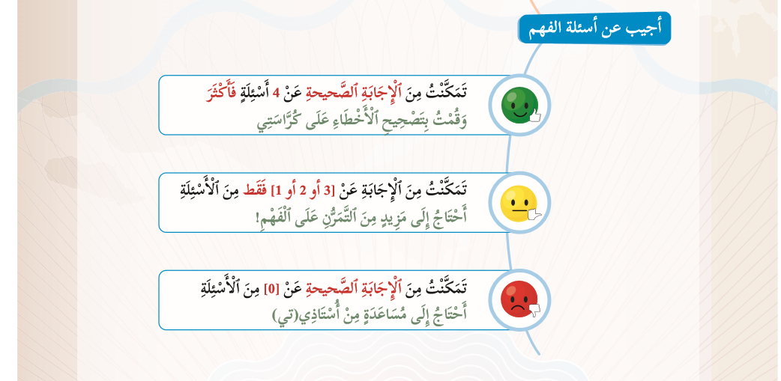
التقويم الذاتي: أقوم أدائي في الفهم القرائي ذاتيا.
يطلب الأستاذ من التلاميذ أن يقوموا أداءهم في الفهم القرائي ذاتيا بوضع دائرة أمام الرمز الموافق في الجهة الخاصة بذلك على الكراسة.
أحرص على التقويم الذاتي المنتظم لأدائي في الفهم القرائي وفق المعايير المثبتة بالكراسة ص 28

Slide 44

النشاط الرابع
أُوَظِّفُ وأَسْتَثمِرُ
5 دقائق

Slide 45
الآن، سنوظف تعلماتنا في إنتاج جمل تفسيرية
يوجه الأستاذ التلاميذ توظيف تعلماتهم السابقة لإنتاج جمل تفسيرية على غرار الجملة المقترحة.
1-أُرَكِّبُ جُمَلَةً مُفيدةً مُسْتَثْمِرًا رَصِيدِي فِي التَّفْسِيرِ، عَلَى غِرَار:
الْفَيَضَاناتُ هِيَ زِيَادَةٌ مفاجئَةٌ فِي مَنْسُوبِ المِيَاهِ ،نَتِيجَةَ هُطُولِ أَمْطَارٍ غَزِيرَةٍ، وَتَتَسَبَّبُ فِي إِتْلَافِ المُمْتَلَكَاتِ وَتَشْرِيدِ السُّكَّانِ.
.
وَتَتَسَبَّبُ فِي إِتْلَافِ المُمْتَلَكَات | نَتِيجَةَ هُطُولِ أَمْطَارٍ غَزِيرَةٍ | الْفَيَضَاناتُ هِيَ زِيَادَةٌ مفاجئَةٌ فِي مَنْسُوبِ المِيَاهِ
وتسبب ................. | نتيجة...................... | ..................هي ....................

Slide 46
هيا لنراجع معا الأجوبة المقترحة من قبلكم.
يطلب الأستاذ من التلاميذ تقديم أجوبتهم، ويحرص على تصحيح الأخطاء وتوثيق أجوبة نموذجية على السبورة. وتناوب التلاميذ الذين لم يقدموا أجوبة صحيحة على قراءتها.
1-أُرَكِّبُ جُمَلَةً مُفيدةً مُسْتَثْمِرًا رَصِيدِي فِي التَّفْسِيرِ، عَلَى غِرَار:
الْفَيَضَاناتُ هِيَ زِيَادَةٌ مفاجئَةٌ فِي مَنْسُوبِ المِيَاهِ ،نَتِيجَةَ هُطُولِ أَمْطَارٍ غَزِيرَةٍ، وَتَتَسَبَّبُ فِي إِتْلَافِ المُمْتَلَكَاتِ وَتَشْرِيدِ السُّكَّانِ.
.
وَتَتَسَبَّبُ فِي إِتْلَافِ المُمْتَلَكَات | نَتِيجَةَ هُطُولِ أَمْطَارٍ غَزِيرَةٍ | الْفَيَضَاناتُ هِيَ زِيَادَةٌ مفاجئَةٌ فِي مَنْسُوبِ المِيَاهِ
وتسبب ................. | نتيجة...................... | ..................هي ....................

Slide 47
وَصَلْنَا إِلَى نِهَايَةِ الحصة
اختتام الحصة
05 دقائق

Slide 48

اليوم أغنينا رصيدنا بعبارات وأساليب جديدة تتعلق بالتفسير. فمن يذكرنا ببعض منها:
يطلب الأستاذ من التلاميذ تقديم عبارات وأساليب تفسيرية مما تم تعلموه في الحصة.
التعبير الأول: ............
التعبير الثاني:................
التعبير الثالث:....................
التعبير الرابع: ..................

Slide 49
اليوم أغنينا رصيدنا بعبارات وأساليب جديدة تتعلق بالتفسير. فمن يذكرنا ببعض منها:
بَعْدَ تَقْدِيمِ المُتَعَلِّمِينَ لِأَجْوِبَتِهِمْ يَخْتَارُ الأُسْتَاذُ الأجوبة الجيدة. ويدعو غير المشاركين منهم في النشاط إلى قراءة الأجوبة المقترحة على الشريحة قراءة سليمة
كَانَ الْإِنْسَانُ يُفَسِّرُ مِثْلَ هَذِهِ الْكَوَارِثِ الطَّبِيعِيَّةِ
وَمِنْ جِهَةٍ أُخْرَى، فَإِنَّ تَحْدُثُ كَذَلِكَ بِسَبَب...
كَمَا أَنَّهَا تَحْدُثُ نَتِيجَةَ.....
وَيَنْتُجُ عَنِ الْفَيْضَانَاتِ إِتْلَافُ الْمُمْتَلَكَاتِ

Slide 50

في المنزل، اكتب فقرة تفسيرية حول ظاهرة المد والجزر، مستأنسا بالأسئلة الاتية:
في المنزل، اكتب فقرة تفسيرية حول ظاهرة المد والجزر، مستأنسا بالأسئلة الاتية:
تعريف المدر والجز............................................................... | ما هي ظاهرة المد والجزر؟
التفسير العلمي / الأسباب ......................................................... | كيف تحدث هذه الظاهرة؟
مخلفاتها ............................................................................. | ما آثار هذه الظاهرة؟

Slide 51

وَصَلْنَا إِلَى نِهَايَةِ ٱلْحَصَّةِ. لَا تَنْسَوْا مُرَاجَعَةَ دُرُوسِكُمْ، وَإِنْجَازَ وَاجِبَاتِكُمْ.

